Slide 1
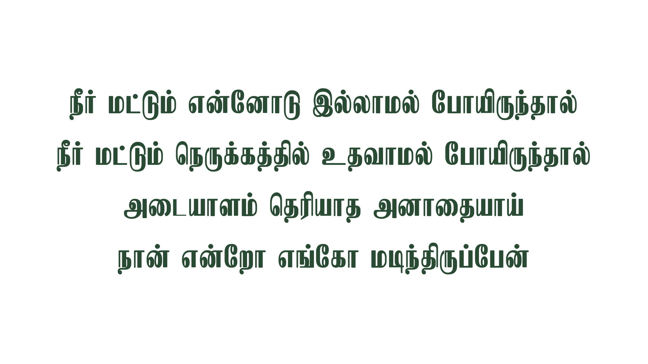
Notes:
Slide 1- நீர் மட்டும் என்னோடு
Slide 2- என்னை புரிந்து கொள்ள
Slide 3- என் தனிமையின் நேரத்தில்
Slide 4- என் இயேசுவை போல்
Slide 5- என் தோல்வியின் நேரத்தில்
Slide 6- என்னை புரிந்து கொள்ள இயேசு உண்டு

Slide 2
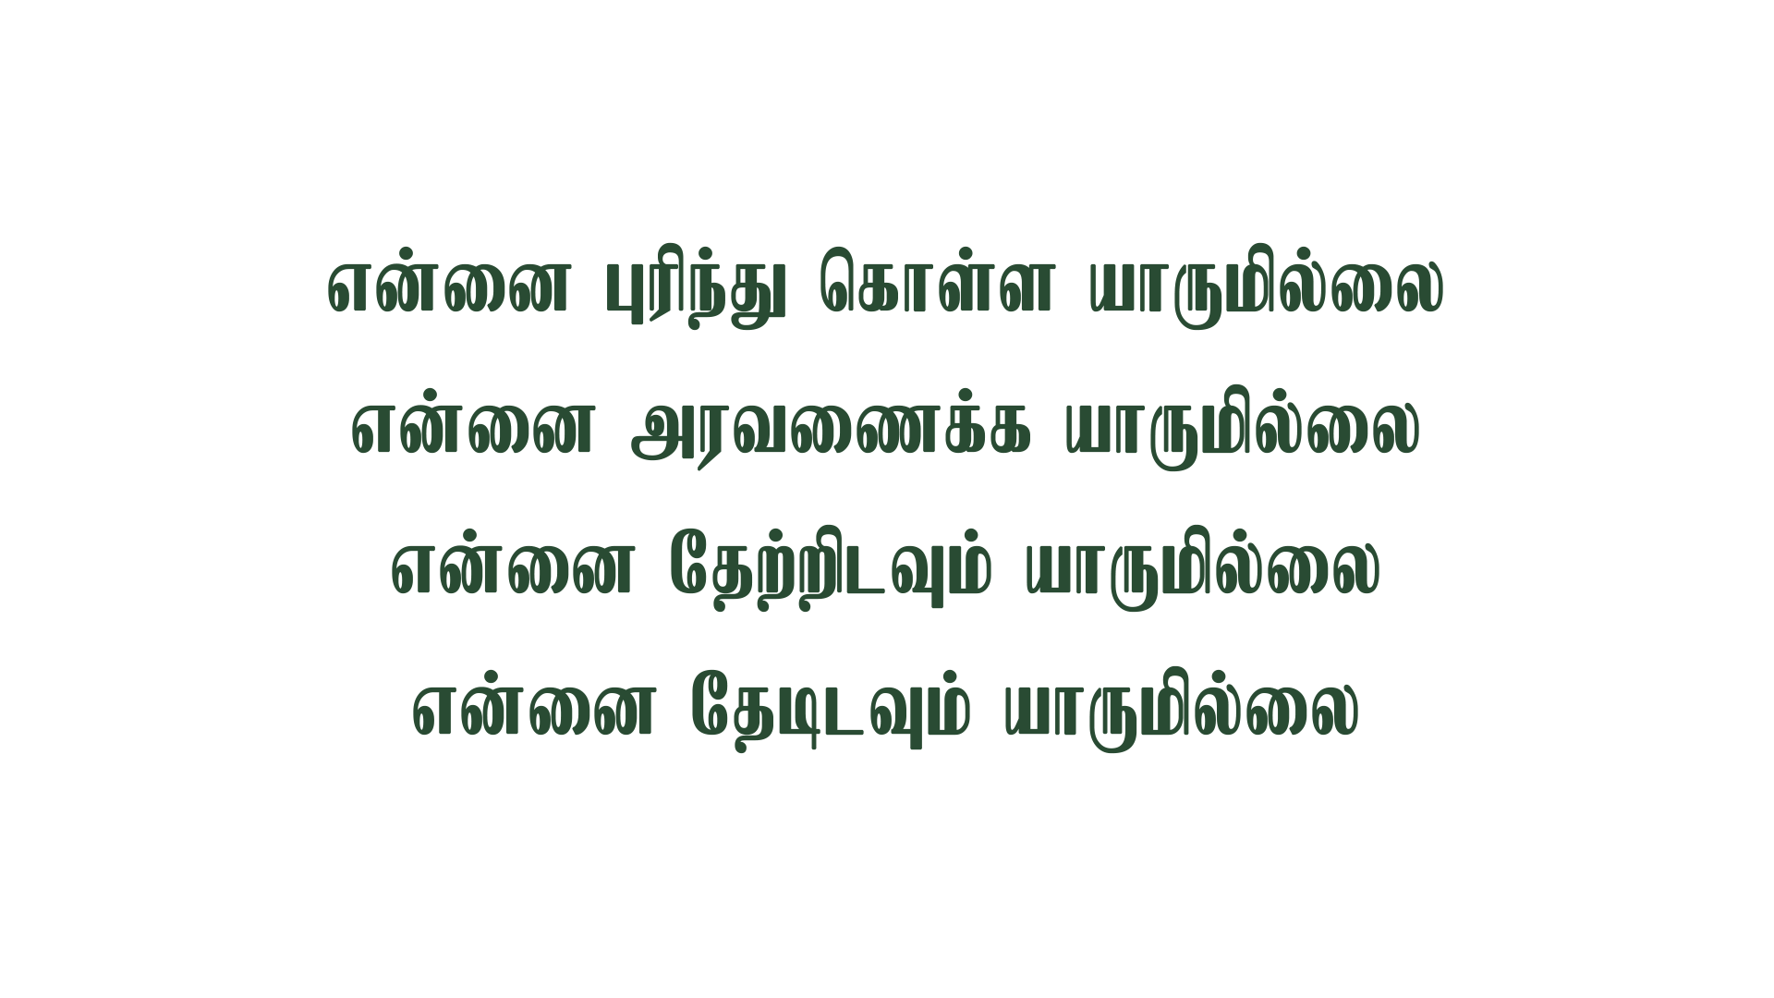
Notes:
Slide 1- நீர் மட்டும் என்னோடு
Slide 2- என்னை புரிந்து கொள்ள
Slide 3- என் தனிமையின் நேரத்தில்
Slide 4- என் இயேசுவை போல்
Slide 5- என் தோல்வியின் நேரத்தில்
Slide 6- என்னை புரிந்து கொள்ள இயேசு உண்டு

Slide 3
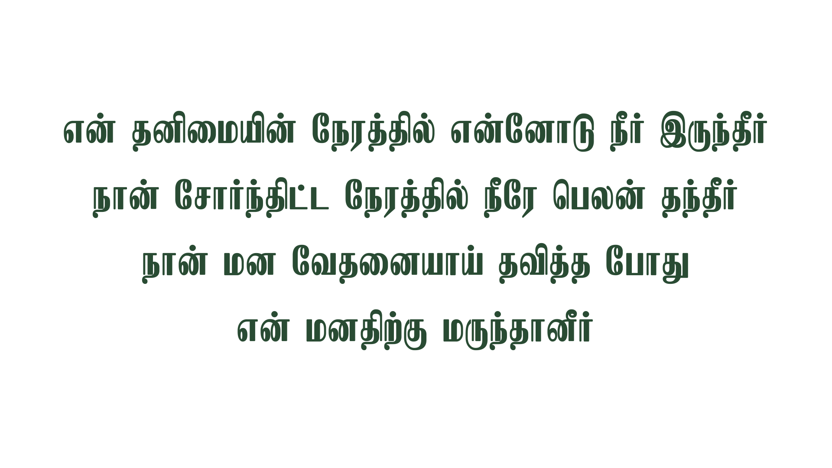
Notes:
Slide 1- நீர் மட்டும் என்னோடு
Slide 2- என்னை புரிந்து கொள்ள
Slide 3- என் தனிமையின் நேரத்தில்
Slide 4- என் இயேசுவை போல்
Slide 5- என் தோல்வியின் நேரத்தில்
Slide 6- என்னை புரிந்து கொள்ள இயேசு உண்டு

Slide 4
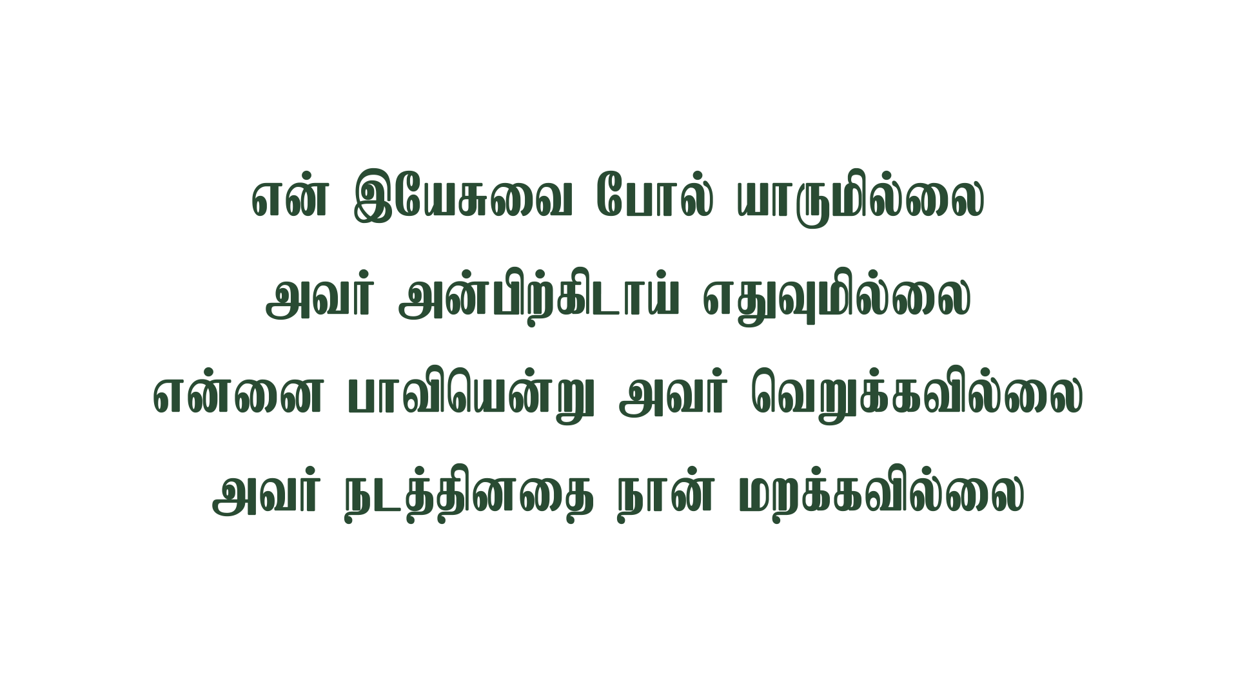
Notes:
Slide 1- நீர் மட்டும் என்னோடு
Slide 2- என்னை புரிந்து கொள்ள
Slide 3- என் தனிமையின் நேரத்தில்
Slide 4- என் இயேசுவை போல்
Slide 5- என் தோல்வியின் நேரத்தில்
Slide 6- என்னை புரிந்து கொள்ள இயேசு உண்டு

Slide 5
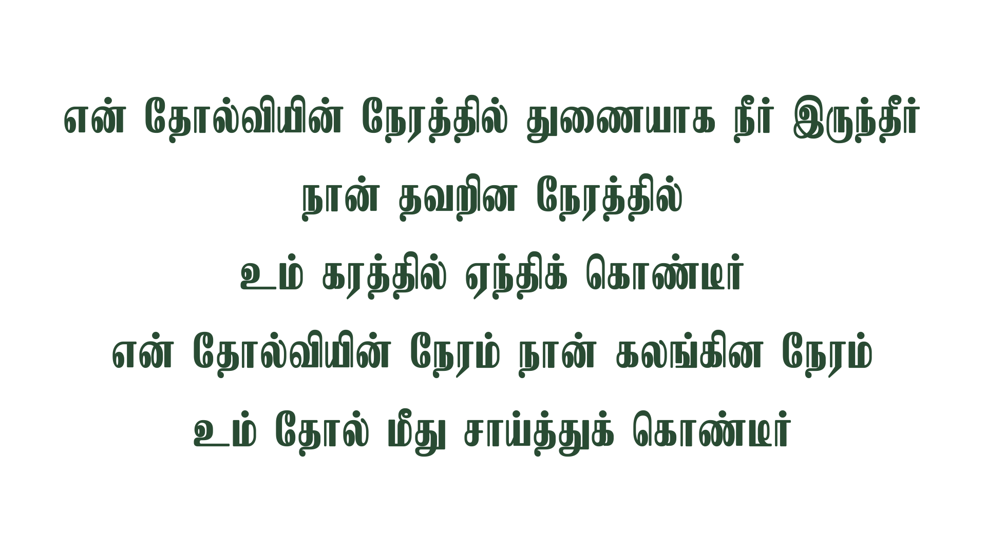
Notes:
Slide 1- நீர் மட்டும் என்னோடு
Slide 2- என்னை புரிந்து கொள்ள
Slide 3- என் தனிமையின் நேரத்தில்
Slide 4- என் இயேசுவை போல்
Slide 5- என் தோல்வியின் நேரத்தில்
Slide 6- என்னை புரிந்து கொள்ள இயேசு உண்டு

Slide 6
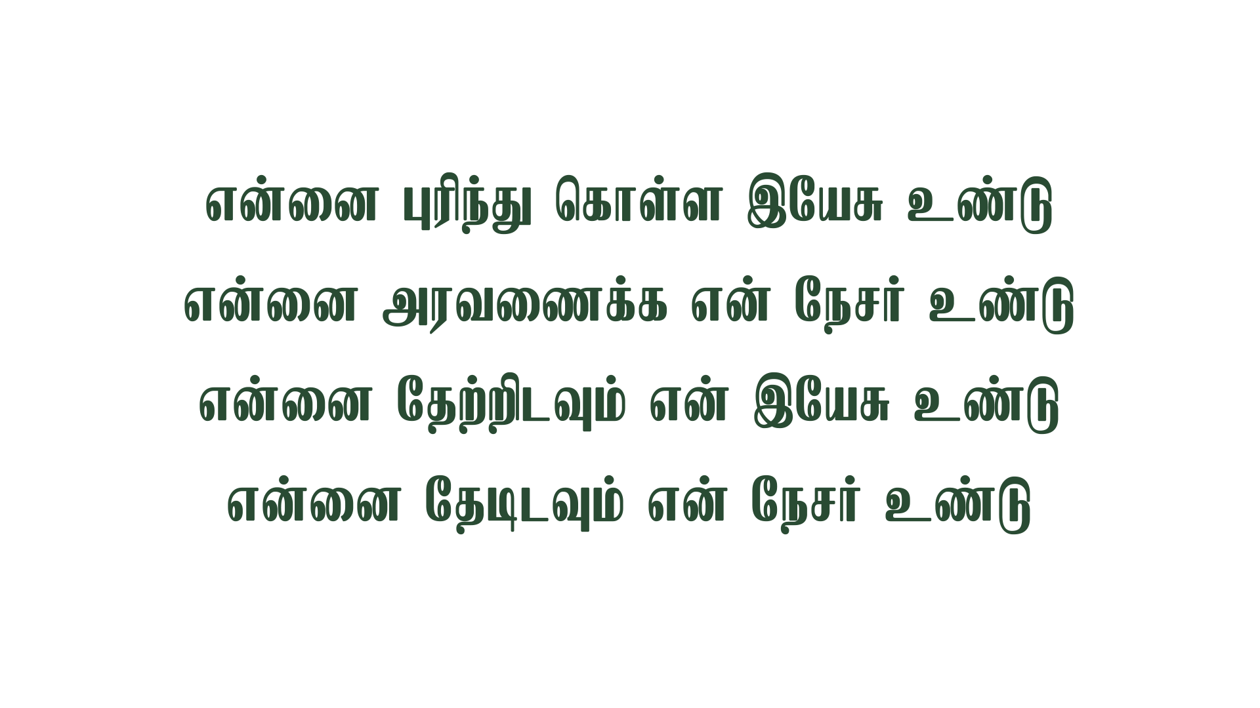
Notes:
Slide 1- நீர் மட்டும் என்னோடு
Slide 2- என்னை புரிந்து கொள்ள
Slide 3- என் தனிமையின் நேரத்தில்
Slide 4- என் இயேசுவை போல்
Slide 5- என் தோல்வியின் நேரத்தில்
Slide 6- என்னை புரிந்து கொள்ள இயேசு உண்டு

